Slide 1

Corso Gestione e Manutenzione delle Strutture
(II Semestere, 2019/2020, Sede San Giovanni, Lunedi 8:30-10:30, Venerdi 14:30-16:30)
Prof. Ing. Fatemeh Jalayer
Cultore: Ing. Andrea Miano
Ufficio: Dipartimento delle Strutture per L’Ingegneria e L’Architettura (DIST), Edificio 7, Secondo Piano
University of Naples Federico II (UNINA)

Slide 2
Lezione 2: Sicurezza Strutturale

Slide 3
Struttura Sicura
Progetto strutturale: guarantire che durante intera vita della
struttura: sollecitazione <= resistenza
Se qualcosa va storto sono responsabili: il progettista, il direttore dei lavori, costruttore, collaudatore
Hammurabi 4000 anni fa assoggettò il costruttore alla legge del taglione.
Napoleone Bonaparte introdusse il concetto della responsabilità decennale limitando le responsabilità del costruttore permettendo un tecnico progettista di prendere responsabilità entro un decennio dalla messa in servizio dell’opera.
Corso Gestione e Manutenzione delle Strutture

Slide 4
Le Norme Tecniche per le Costruzioni
Italie legge 5 Nov. 1971 per le strutture in CA, precompresse e
metalliche da la responsabilità al progettista, direttore dei lavori e
costruttore in maniera crescente.
Per quanto riguarda i dettagli progettuali, le legge rimanda ai
documenti tecnici ossia i decreti ministeriali ed i circolari esplicativi
(i commentari).
Il ministero per i lavori pubblici sentito il consiglio superiore dei lavori
Pubblici e il consiglio nazionale delle ricerche (CNR), emanerà entro
6 mesi dalla pubblicazione delle presente legge e successivamente
ogni biennio le norme tecniche alle qui devono uniformarsi le
costruzioni.
Corso Gestione e Manutenzione delle Strutture

Slide 5
Le Norme Tecniche per le Costruzioni
Nel libro di Ballio e Bernuzzi si parla di DM1996. Invece adesso ci
sono le Norme Tecniche 2018.
DM 9 gennaio 1996 → circolare 15 Ottobre 1996
DM 16 gennaio 1996 → circolare 4 Luglio 1996
In alternativa, è possibile fare il dimensionamento strutturale
facendo riferimento alle normative tecniche europee
→ Gli Euro Codici
Corso Gestione e Manutenzione delle Strutture

Slide 6
Gli Eurocodici
Eurocodice 1: Base della progettazione ed azioni sulle strutture
(indipendente dal materiale per costruzione)
Eurocodice 2: Progettazione delle strutture in calcestruzzo
armato (CA)
Eurocodice 3: Progettazione delle strutture in acciaio
Eurocodice 4: Progettazione delle strutture composto acciaio
calcestruzzo
Eurocodice 5: Legno
Eurocodice 6: muratura
Eurocodice 7: geotecnica
Eurocodice 8: sismica
Corso Gestione e Manutenzione delle Strutture

Slide 7
Cenno ai variabili aleatori
Le grandezze delle sollecitazioni hanno un carattere
aleatorio.
La resistenza dei materiali: la non perfetta geometria impedisce
di associare un unico valore alle caratteristiche della resistenza.
Esempio: Peso specifico valore caratteristico 95%
95% probabilità
CA
ACCIAIO
ρ=2400 kg/m3
ρ=7800 kg/m3
peso per unità di volume
Corso Gestione e Manutenzione delle Strutture

Slide 8
Cenno ai variabili aleatori
Per le resistenza normalmente i valori di probabilità sono più bassi.
Per semplificare la progettazione alcuni valori vengono considerati
in maniera deterministica.
Esempio: Valore di progetto della resistenza C.A. per lo stato limite
ultimo e lo stato limite di servizio
5% probabilità
0.5% probabilità
C.A.
fck=17 N/mm2
fcd=15 N/mm2
peso per unità di volume
Corso Gestione e Manutenzione delle Strutture

Slide 9
Sicurezza strutturale e gli approcci progettuali
A causa delle incertezze che intervengono nella progettazione,
la struttura è caratterizzata da un definito livello di rischio.
Sicurezza al 100% non esiste → si può avere un grado di affidabilità
ragionevole
costi
(a+b)
(a+c)
costo danni severi (c)
costo danni lievi (b)
costo di costruzione (a)
Pr danni severi)
Pr danni lievi)
pr
peso per unità di volume
Corso Gestione e Manutenzione delle Strutture

Slide 10
Sicurezza strutturale e gli approcci progettuali
Variabilità aleatoria: R resistenza, S sollecitazione
Il margine di affidabilità Z= R-S
Il fattore di sicurezza Z= R/S
Metodi di sicurezza di II livello
P(R>S)
F_{Z}(0)
Z
Corso Gestione e Manutenzione delle Strutture

Slide 11
Sicurezza strutturale e gli approcci progettuali
indice di sicurezza
F_{U}(β)
F_{U}(-β)
U
Corso Gestione e Manutenzione delle Strutture

Slide 12
Sicurezza strutturale e gli approcci progettuali
Metodi di sicurezza di I livello: Metodo semi-probabilistico agli stati limite
(metodi di valori estremi)
valori di β accettabili per diverse tipologie strutturali vengono stabiliti
R resistenza e S sollecitazione sono considerati indipendenti:
R viene ridotta (ϕ < 0) e S viene aumentata (ψ>0)
Corso Gestione e Manutenzione delle Strutture

Slide 13
Sicurezza strutturale e gli approcci progettuali
Metodi di sicurezza di I livello: Metodo semi-probabilistico agli stati limite
γ_{m} coefficienti minorativi per i materiali
γ_{f} coefficienti maggiorativi per i carichi
Si definisce stati limite uno stato raggiunto il quale, la struttura
(o uno dei suoi elementi portanti) non può più assolvere la sua
Funzione primaria.
Stati limite ultimi: corrispondenti al raggiungimento della capacità
portante o a valori limite di spostamento e deformazioni.
Stati limite di esercizio: definiti in termini del funzionamento
ordinario della struttura
Corso Gestione e Manutenzione delle Strutture

Slide 14
Sicurezza strutturale e gli approcci progettuali
Metodi di sicurezza di I livello: Metodo semi-probabilistico agli stati limite
Le principali fasi di verifica della sicurezza con il metodo
semi-probabilistico:
Si assumono il valori caratteristici della resistenza e sollecitazione
R_{k} e S_{k} secondo le indicazioni fornite nelle norme.
Si utilizzano i coefficienti di sicurezza per trasformare assumono
il valori caratteristici R_{k} e S_{k} nei valori di progetto R_{d} e S_{d} .
γ_{m} coefficienti minorativi per incertezze dei materiali; γ_{f} coefficienti
maggiorativi per incertezze delle azioni
Si verifica:
Corso Gestione e Manutenzione delle Strutture

Slide 15
Sicurezza strutturale e gli approcci progettuali
Metodi di sicurezza di I livello: Metodo semi-probabilistico agli stati limite
Le aleatorietà legate alle caratteristiche meccaniche dei materiali.
Tutte le altre cause di incertezza si scontano utilizzando coefficienti
Aggiuntivi g′_{m} e g′′_{m} .
Per lo stato limite ultimo, i valori di sono maggiore di unità; mentre,
Per lo stato limite di esercizio sono pari all’unità.
Quindi per lo stato limite ultimo i valori del progetto corrispondono
al frattile 0.5% mentre il valore caratteristico corrisponde al 5%.
Il valore di progetto delle azioni F_{d} si ottiene come combinazione
delle azioni considerate agenti, ciascuna con il suo valore caratteristico moltiplicate per il coefficiente amplificativo γ_{f} e di opportuni fattore di combinazione Ψ.
Corso Gestione e Manutenzione delle Strutture

Slide 16
Sicurezza strutturale e gli approcci progettuali
Metodi di sicurezza di I livello: Metodo semi-probabilistico agli stati limite
I termini g_{f} sono fatti di combinazione di tre fattori:
g_{f1} tiene conto del fatto che durante la vita utile della struttura
ci possono essere delle azioni eccezionali di valori superiori alle
statistiche medie.
g_{f2} tiene conto della contemporaneità delle azioni (ridotta
probabilità che tutte le azioni si presentino contemporaneamente).
g_{f3} tiene conto delle incertezze legate al passaggio dai carichi (le
cause)all’analisi strutturale (gli effetti, sollecitazioni ai componenti).
Corso Gestione e Manutenzione delle Strutture

Slide 17
Sicurezza strutturale e gli approcci progettuali
Metodi di sicurezza di I livello: Metodo semi-probabilistico agli stati limite
Nelle costruzioni ad uso civile ed industriale, vengono implicitamente
considerati i valori di base per l’affidabilità (probabilità di rovina):
Danni allo stato limite di servizio: 10⁻³< p_{r} < 10⁻²
Danni allo stato limite ultimo: 10⁻⁷< p_{r} < 10⁻⁵
Questi intervalli corrispondono ai valori mimino della figure nello slide, che rappresentano i valori ottimali che raggiungono un compresso in termini di affidabilità strutturale e criteri economici.
Corso Gestione e Manutenzione delle Strutture

Slide 18
Sicurezza strutturale e gli approcci progettuali
Metodi di sicurezza di livello 0: il metodo delle tensioni ammissibili
Questi metodi non considerano gli aspetti probabilistici. Questo
metodo consiste nella verifica di un diseguaglianza. In più dettaglio, si
confrontano il valore di tensione nella fibra più sollecitata delle sezioni
critiche con il valore della tensione ammissibile del materiale.
Alcune critiche nei confronti di questo metodo:
Il metodo è prescrittivo: non si possono calcolare le probabilità p_{r}
I coefficienti di sicurezza sono ampi (ad esempio 1.5 per acciaio) e questo può dare la (falsa) sensazione di essere molto prudenti.
La verifica dello stato tensionale locale è basata sulle ipotesi eccessivamente semplificate.
Corso Gestione e Manutenzione delle Strutture

Slide 19
Sicurezza strutturale e gli approcci progettuali
Metodi di sicurezza di livello 0: il metodo delle tensioni ammissibili
Gli effetti provocati dalle forze non sono differenziabili da quelli
prodotti dalle distorsioni.
Non è possibile effettuare le verifiche nei confronti delle diverse eventualità che non dipendono direttamente dallo stato tensionale (corrosione, fuoco)
F
N
M_{pl}
N_{k}
υ
M_{e}
dx
dθ/dx
υ
Corso Gestione e Manutenzione delle Strutture

Slide 20
Sicurezza strutturale e gli approcci progettuali
Metodi progettuali nelle vigenti normative
I Metodi di calcolo utilizzabili per la progettazione di strutture in acciaio
Sono:
Metodo delle tensioni ammissibili (non prevista nella EC3)
Il metodo semiprobabilistico agli stati limite
Corso Gestione e Manutenzione delle Strutture

Slide 21
Il metodo delle tensioni ammissibili
In tutte le sezioni di tutti gli elementi che creano la struttura, biosgna
verificare che sia soddisfatto:
f_{adm} è il valore della tensione ammissibile.
Il DM 96 non fa specifico riferimento al metodo delle tensioni
Invece fa riferimento al precedente DM 92 e il cricolare 93
Le combinazioni di carico
Combinazione di carico I: che cumula in modo più sfavorevole
le azioni permanenti ed accidentali (compresi eventuali effetti
dinamici) ad eccezione del vento e degli coattivi sfavorevoli
Corso Gestione e Manutenzione delle Strutture

Slide 22
Il metodo delle tensioni ammissibili
(temperature, cedimento vincoli). Si devono includere nella
condizione di carico I, gli effetti statici e dinamici del vento qualora
le tensioni da essi provocati siano maggiore di quelle causate da
carichi permanenti ed eccezionali.
Condizione di carico II: che cumula nel modo più sfavorevole i carichi
permanenti ed accidentali (vento incluso)
Sono obbligatorie le verifiche per ambedue le combinazioni.
La tensione ammissibile a tensione e compressione σ_{adm} e la
tensione tangenziale ammissibile τ_{adm} si riferiscono alla condizione
di carico I.
Le tensioni ammissibili per la condizione di carico II sono da assumere
Pari a 1.125σ_{adm} e 1.125τ_{adm}.
Corso Gestione e Manutenzione delle Strutture

Slide 23
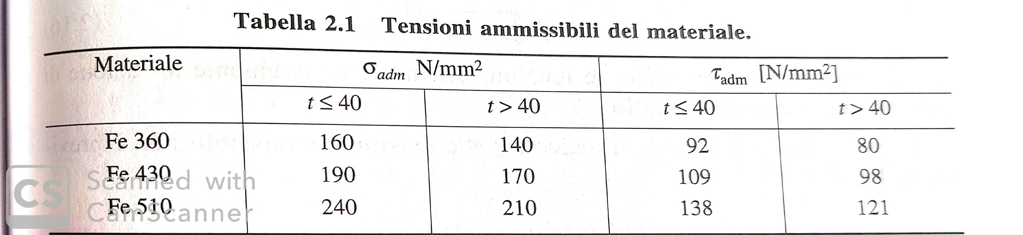
Il metodo delle tensioni ammissibili
Sono obbligatorie le verifiche per I valori delle tensioni ammissibili
in termini di tensioni normali e tangenziali sono riportati nella tabella
(t spessore in mm).
La τ_{adm} è legata alla σ_{adm} dalla seguente relazione:
Tabella presa dal libro di testo Ballio e Bernuzzi

Slide 24
Il metodo delle tensioni ammissibili
Nel caso delle tensioni pluriassiali deve essere verificato:
In cui σ_{x} e σ_{y} rappresentano le tensioni normali e τ_{xy} quelle tangenziali
nel riferimento generico.
Se le sollecitazioni sono agenti nel piano principale bisogna controllare
che:
σ₁ e σ₂ sono le tensioni principali.
Corso Gestione e Manutenzione delle Strutture

Slide 25
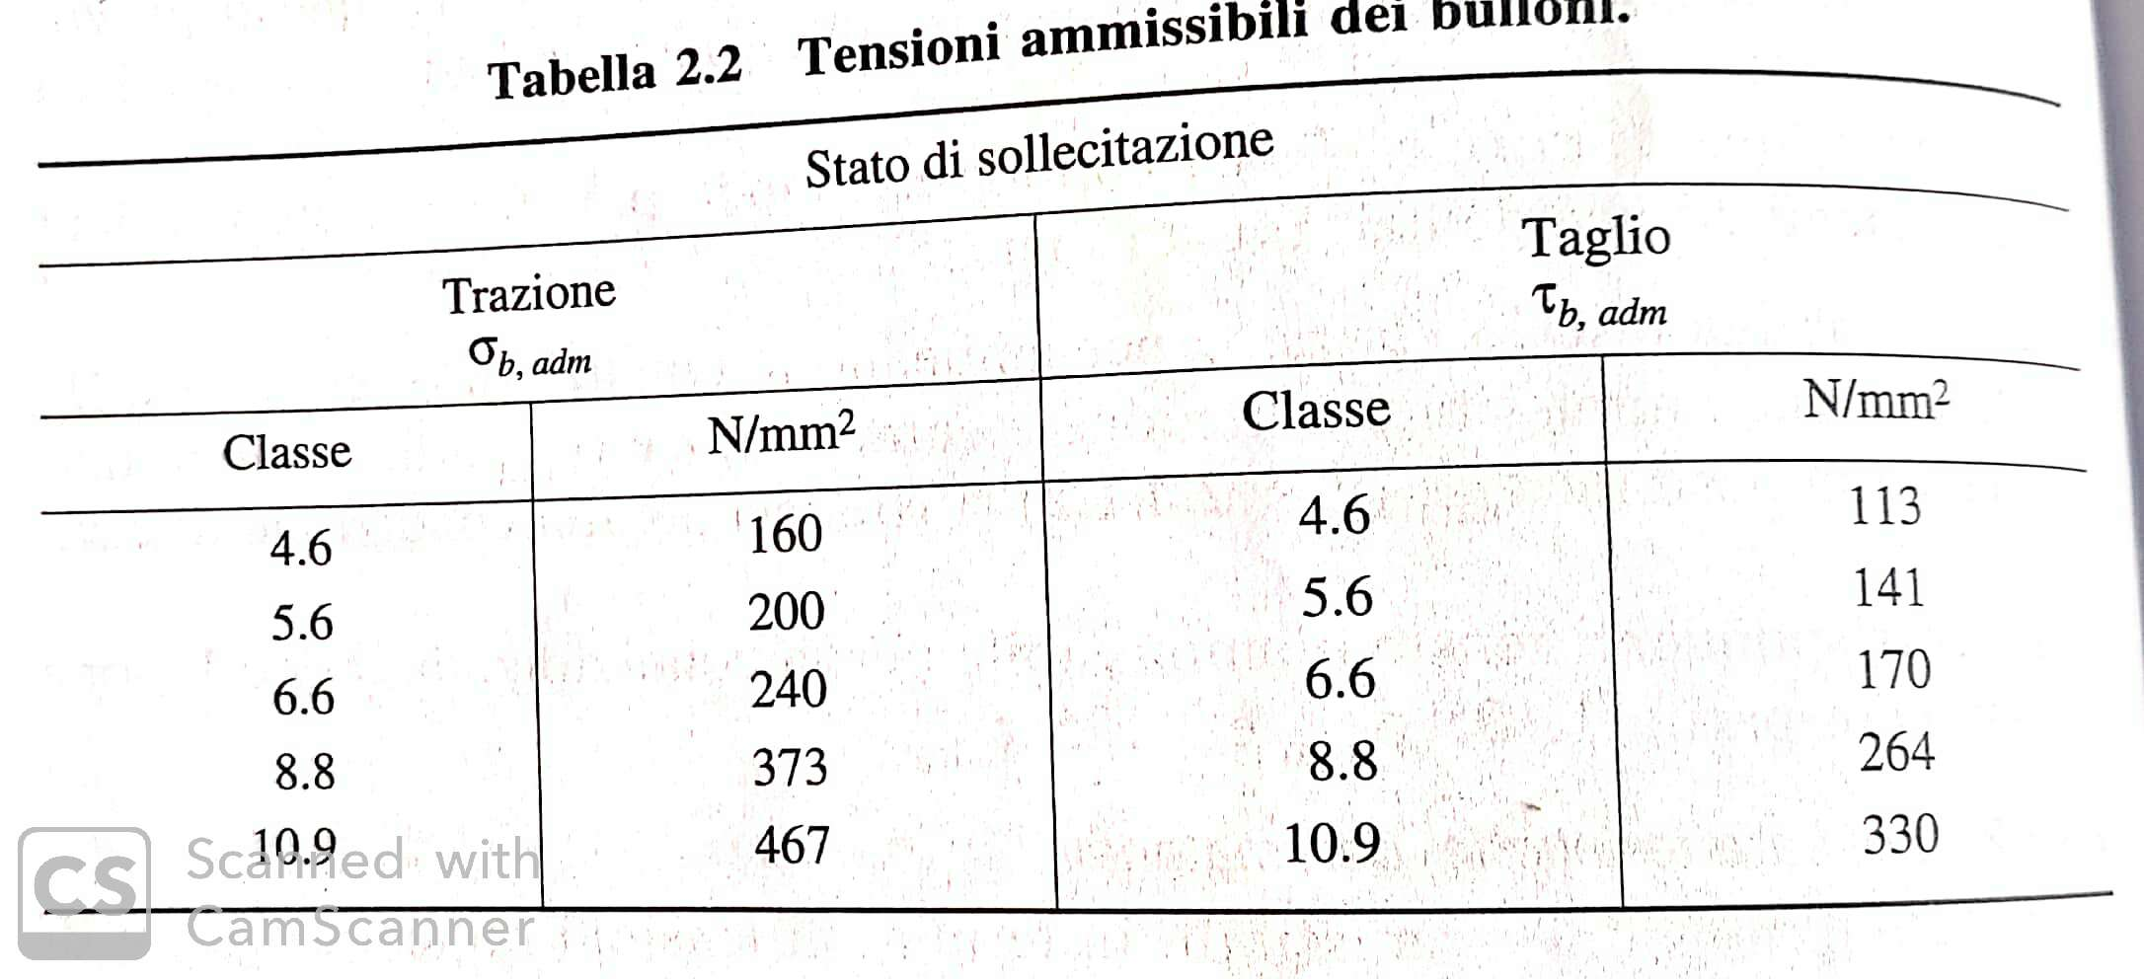
Il metodo delle tensioni ammissibili
I valori delle tensioni ammissibili per i bulloni nel caso di stato
tensionale di sola trazione o di solo taglio sono riportati nella tabella:
σ_{b,adm} e τ_{b,adm} sono i valori ammissibili.
Nel caso di combinazione di taglio e trazione sul bullone, si deve
verificare che:
Tabella presa dal libro di testo Ballio e Bernuzzi

Slide 26
Il metodo semi-probabilistico agli stati limite
La progettazione di strutture di acciaio nei riguardi degli stati limite
deve essere effettuata con riferimento allo stato limite di servizio (SLS)
sia agli stati limite ultimi (SLU).
Esempi di SLS:
deformazioni in grado di compromettere la facciata della
struttura oppure causare danni agli elementi non-strutturali oppure
danni a rifiniture.
Vibrazioni che possono creare disaggio alle persone, danni all’edificio o
ai suoi contenuti.
Esempi di SLU:
Superamento dell’stato limite elastico dell’elemento strutturale.
Collasso per eccessiva deformazione della struttura o di una sua parte.
Collasso per la perdita di stabilità, oppure formazione meccanismo.
Corso Gestione e Manutenzione delle Strutture

Slide 27
Il metodo semi-probabilistico agli stati limite
Esempi di SLU:
Collasso per la perdita di stabilità, oppure formazione meccanismo.
Perdita di equilibrio della struttura o di una sua parte.
Rottura fragile alle basse temperatura.
Come anticipato prima, il metodo semi-probabilistico verifica che:
F_{d} rappresenta l’azione di calcolo e R_{d} rappresenta di progetto
dell’elemento strutturale in esame.
Il raggiungimento dello stato limite può avvenire dall’intervento di
Vari fattori di carattere aleatorio derivante dalle incertezze relative
ai seguenti fattori:
Corso Gestione e Manutenzione delle Strutture

Slide 28
Il metodo semi-probabilistico agli stati limite
Resistenze dei materiali diverse dai valori assunti dal progettista.
Ai parametri che influisco sullo raggiungimento dello stato limite.
Intensità delle azioni.
Geometria della costruzione.
Qualsiasi divergenza tra i valori assunti dal progettista e quelli effettivi.
Corso Gestione e Manutenzione delle Strutture

Slide 29
Il metodo semi-probabilistico agli stati limite
Le combinazioni dei carichi
Le combinazione dei carichi possono essere espressi in maniera
generica come:
G: carichi permanenti
P: eventuale azione di precompressione
Q: carichi variabili: Q1, carico variabile base (bisogna assumere volta
in volta ogni Q come carico di base Q1 ed il resto come Qi)
γ_{g}=1.3, γ_{p}=0.90, γ_{q}=1.50 (DM96)
Corso Gestione e Manutenzione delle Strutture

Slide 30
Il metodo semi-probabilistico agli stati limite
Le combinazioni dei carichi
Per le azioni eccezionali (urti, uragani, esplosioni) si può
considerare anche il seguente combinazione:
Q_{dk}: Frazione di carico variabile caratteristico avente una durata di
applicazione superiore a 30 gg all’anno.
Q_{ex}: Il valore nominale dell’azione eccezionale considerata.
1< γ_{ex}<1.5
Corso Gestione e Manutenzione delle Strutture

Slide 31
Il metodo semi-probabilistico agli stati limite
Le combinazioni dei carichi per lo stato limite di servizio
Combinazione rara:
Combinazione frequente:
Combinazione quasi permanente:
Corso Gestione e Manutenzione delle Strutture

Slide 32
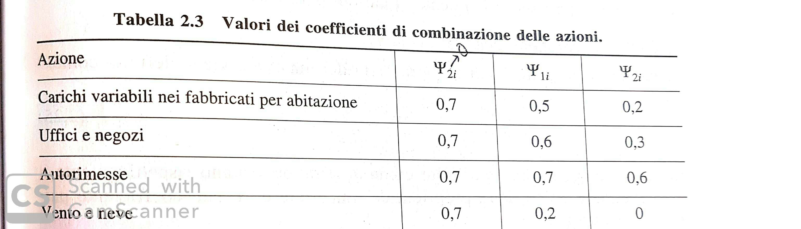
Il metodo semi-probabilistico agli stati limite
Le combinazioni dei carichi per lo stato limite di servizio
Tabella presa dal libro di testo Ballio e Bernuzzi

